Slide 1
EV ChargeOps
Plataforma de Gestão Compartilhada de Recarga
Challenge FIAP + GoodWe 2026
Ciências da Computação - 1º Ano Online
Marcelo Bastianello Baldin | RM568746

Slide 2
O Problema Central
Crescimento de EVs em condomínios
O aumento acelerado de veículos elétricos exige regras claras, rateio justo e análise de consumo contínua.
Sem gestão = conflito
Quem paga pela energia? Como dividir o uso dos carregadores? Como evitar sobrecarga na rede elétrica?
Solução: EV ChargeOps
Transforma cada sessão de recarga em dados estruturados e inteligência acionável para gestão do condomínio.

Slide 3
Requisitos do Challenge (Online)
Transformar solução residencial em coletiva
1. Estruturação de sessões de recarga por usuário ou unidade habitacional
2. Processamento de consumo individual para cobrança automática da unidade
3. Gerenciamento inteligente com interface usuário + gestão condomínio

Slide 4
Arquitetura Híbrida de 3 Camadas
CAMADA DIGITAL Regras de Controle | Motor de IA | APIs
CAMADA DE CONECTIVIDADE Rede / Internet (LAN + Wi-Fi + OCPP)
CAMADA FÍSICA GoodWe HCA G2 (IP66) | Modbus TCP | RFID | DPS III

Slide 5
Os 4 Pilares do EV ChargeOps
Gestão de Uso Sessões por usuário/unidade Autenticação RFID
Gerenciamento de Recarga Regras compartilhadas Horários otimizados
Rateio e Faturamento Consumo individual (kWh) Cobrança automática
Visualização e Interação Painéis gerenciais Insights para moradores

Slide 6
Motor de IA
A IA como infraestrutura lógica - não uma feature extra
Interpretação
Decodificação de eventos de sessão em tempo real
Preditividade
Previsão de demanda e necessidade de expansão
Precificação
Tarifa dinâmica baseada no horário (ANEEL)
Conversação
Síndico Virtual (NLP) Dados -> orientações simples

Slide 7
Modos de Carregamento HCA G2
5 modos reais do hardware GoodWe (Modbus reg 10032)
Rápido
Potência nominal Rede + PV + Bateria
Prioridade Solar
Apenas excedente fotovoltaico
PV + Bateria
Solar + armazenamento combinados
Agendamento
Recarga programada por horário
DLM
Controle dinâmico vs. disjuntor

Slide 8
Integrações do Ecossistema
GoodWe Modbus TCP
Registradores Modbus reais do HCA G2. Regs 10000-30015: status, V, A, kW, modos. OCPP 1.6J + DLM + 5 modos de carga.
Open Charge Map API
Mapa público de eletropostos. Busca pontos próximos por GPS. Cruzamento infraestrutura privada x pública.
Google Places API
Localização de pontos de recarga. Rating, fotos, horário de funcionamento. Alternativas quando carregadores ocupados.
Síndico Virtual (NLP)
Agente conversacional inteligente. Traduz dados técnicos em linguagem simples. Consumo, faturas, horários, anomalias.

Slide 9
Precificação Dinâmica (ANEEL)
Tarifas calculadas automaticamente pelo Motor de IA
Fora Ponta
22h - 17h + Fins de semana
R$ 0,85/kWh
Tarifa base
Intermediária
17h-18h e 21h-22h
R$ 1,02/kWh
+20%
Ponta
18h-21h (dias úteis)
R$ 1,28/kWh
+50%

Slide 10
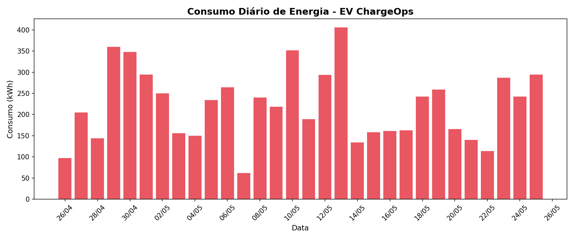
Consumo Diário de Energia (kWh)
Dados simulados - 30 dias

Slide 11
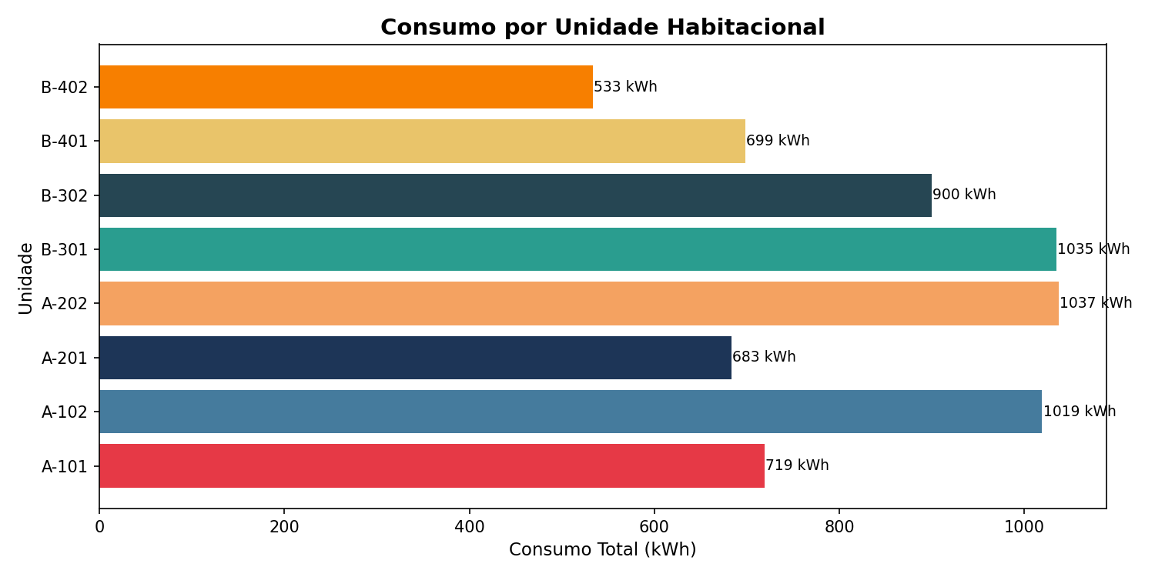
Consumo por Unidade Habitacional
Dados simulados - 30 dias

Slide 12
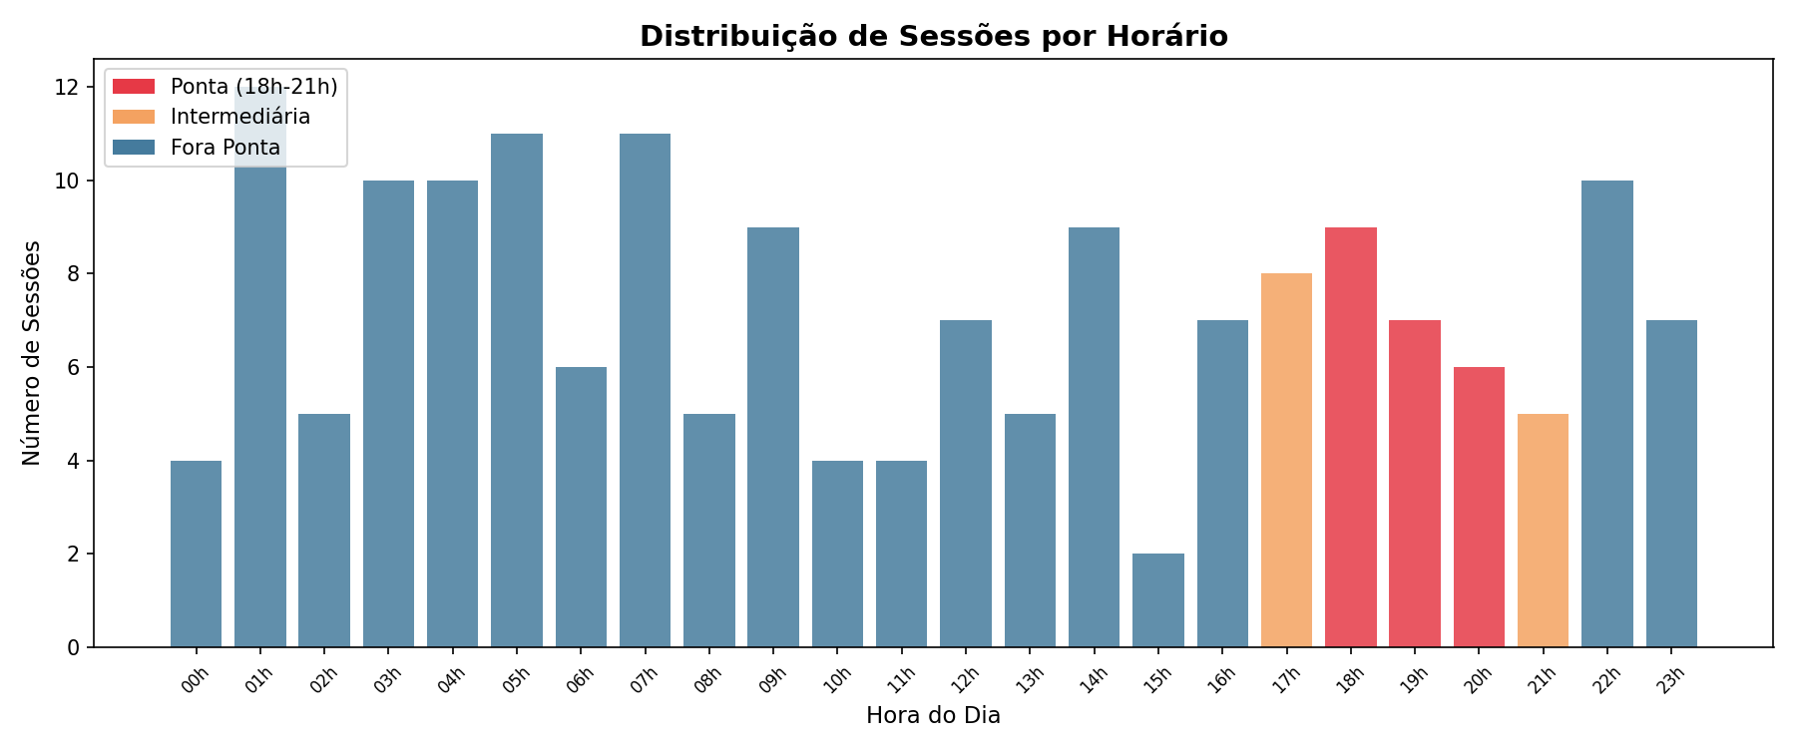
Distribuição de Sessões por Horário
Dados simulados - 30 dias

Slide 13
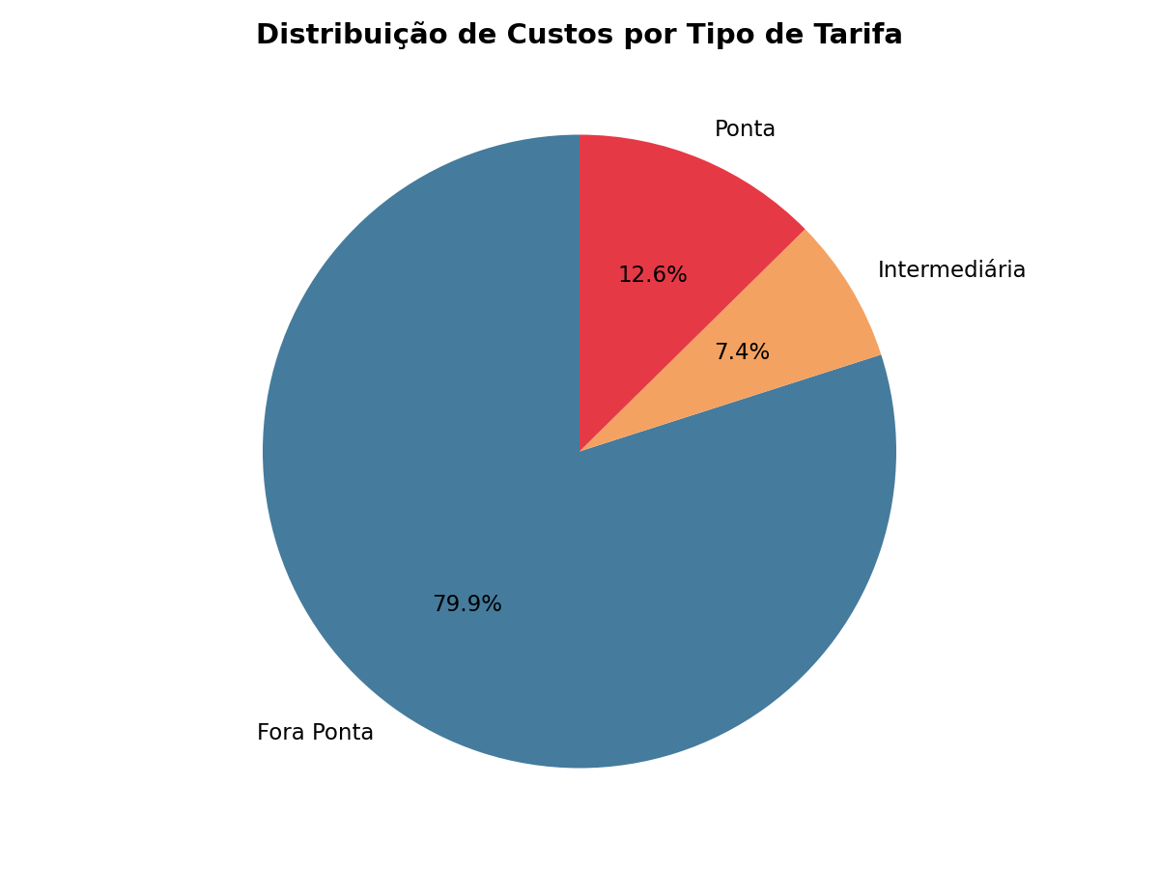
Distribuição de Custos por Tarifa
Dados simulados - 30 dias

Slide 14
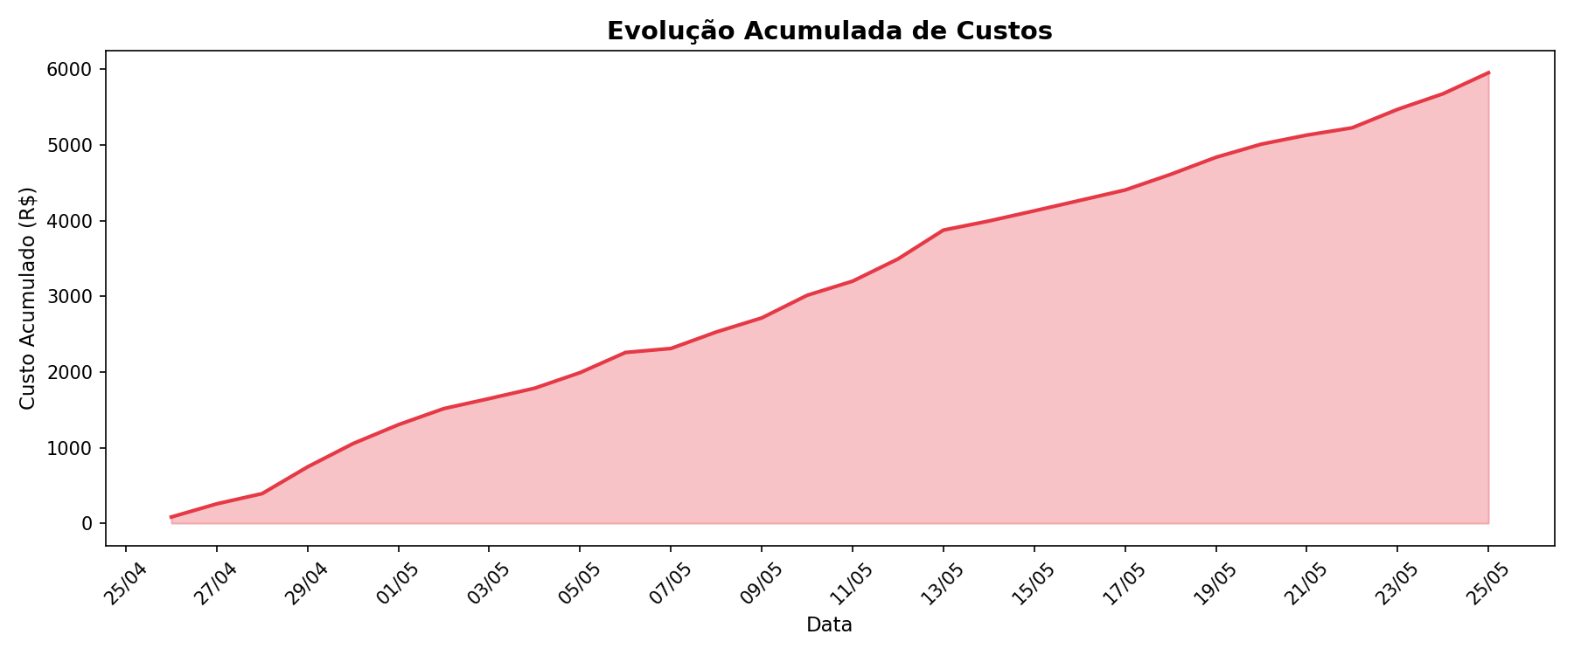
Evolução Acumulada de Custos
Dados simulados - 30 dias

Slide 15
Resultados da Simulação
30 dias de operação simulada
173
Sessões de Recarga
6626 kWh
Energia Total
R$ 5954
Custo Total
38.3 kWh
Média/Sessão
8/8
Unidades Ativas
ESTAVEL
Tendência

Slide 16
Base Regulatória
Exploração Comercial Livre
ANEEL Resolução Normativa 1.000/2021 Recarga pública e comercial pode operar com preços livremente negociados. Viabiliza o modelo de tarifação dinâmica do EV ChargeOps.
Interoperabilidade Obrigatória
ANEEL - Padrões Abertos Equipamentos de uso compartilhado devem usar protocolos abertos (OCPP) para controle remoto. Justifica a arquitetura OCPP.

Slide 17
Uso de IA no Contexto do Software
A IA estrutura a proposta - não é um penduricalho de interface
Motor de IA integrado ao núcleo
A IA opera em 4 dimensões (Interpretação, Preditividade, Precificação, Conversação) como camada lógica central, não como feature isolada.
Detecção de anomalias por desvio estatístico
Identifica sessões com consumo fora do padrão (>2 desvios) e alerta sobre veículos abandonados ou equipamento com falha.
Síndico Virtual com NLP
Agente conversacional que traduz dados brutos em orientações gerenciais simples. Classificação de intenções por palavras-chave.
Previsão de demanda e expansão
Média móvel + tendência para projetar consumo futuro e recomendar instalação de carregadores adicionais antes da sobrecarga.

Slide 18
Entregáveis do Projeto
OK
Arquitetura Funcional: Lógica clara de entradas e saídas de dados (Data Flow). 3 camadas: Física + Conectividade + Digital.
OK
IA Integrada: Motor lógico com 4 funções: interpretar, prever, precificar e conversar. Síndico Virtual NLP.
OK
Aderência ao Contexto: Solução sob medida para condomínios utilizando o ecossistema GoodWe/FIAP (HCA G2 + OCPP).
OK
Visão de Produto Real: Resolve problema regulatório (ANEEL) e operacional (rateio justo) existente hoje em condomínios.

Slide 19
EV ChargeOps
Gestão inteligente de recarga para condomínios
FIAP + GoodWe | Challenge 2026
Marcelo Bastianello Baldin | RM568746

